Slide 1
PHP入门基础
主讲 : 传智.吴六奇

Slide 2
PHP 介绍
缩写：
  Person Home Page =>>PHP:HyperText Preprocessor
历史：
  1995PHP/FI，Rasmus Lorderf，Personal Home Page
  1997PHP/FI2.0，1998PHP3，2000PHP4，2005PHP5
应用范围
  web服务器端脚本
  命令行脚本
  应用程序图形界面

Slide 3
php运行环境
BS软件模式
PHP的命令行运行模式
web服务器运行模式
配置php

Slide 4
php运行环境
BS软件模式
  web运行流程:
    浏览器输入地址，回车（发送请求）
    根据规则找到对应web服务器。规则如下： 首先在本机hosts文件中找对应IP
    如果hosts中没有找到，则到互联网上找对应IP
    如果还是没有找到，则终止请求，返回“找不到服务器”提示
    web服务器取得对应文件
    如有需要，对该文件进行一定的处理（比如php代码执行）
    将文件返回给浏览器（返回应答）
    浏览器接收到文件
    浏览器处理文件（显示/执行）

Slide 5
php运行环境
web服务器运行模式
  安装apache软件
    测试apache
  将php配置为apache模块
  告知apache何时调用php模块
    FilesMatch > setHandler模式
    addType模式
    测试php运行

Slide 6
php运行环境
配置php
  phpinfo() 函数的使用
  确定php的配置文件
    apache的httpd.config中用PHPIniDir 设定php.in文件的位置
  修改php配置
    时区：timezone=PRC
    扩展库目录：extension_dir
    扩展库：mysql, mysqli

Slide 7
php运行环境
安装mysql数据库
  安装过程:
  相关配置过程
    设置环境变量以方便登录
    对php.ini，可以打开对应扩展mysql
  操作mysql数据库的基本步骤:
    连接数据库服务器
    发送命令，执行，返回执行结果，显示执行结果
    断开跟数据库服务器的连接

Slide 8
Apache虚拟主机基本配置
端口监听设置
主机配置的关键项
  主机名（域名）
  主机实际目录
目录访问权限控制
  Options
  AllowOverride
  Order
  Allow和Deny
  .htaccess文件

Slide 9
Apache虚拟主机基本配置
主机配置其他相关项：
  默认页设置DirectoryIndex
  主机别名ServerAlias
  目录别名Alias

Slide 10
Apache虚拟主机基本配置
多域名虚拟主机配置：
  打开主配置文件中的httpd-vhosts.conf开关
  编辑虚拟主机配置文件httpd-vhosts.conf
  设定要进行多域名配置的IP及端口：NameVirtualHost *:80（默认已设定）
  然后就可以一个一个主机进行配置：

Slide 11
php基本语法形式
区分大小写
  是指变量名区分大小写
  但函数名不区分
  而系统中使用的关键字也不区分大小写，比如if， else， for
一条语句使用一个分号结束
  最后一个分号可省略
  php结束标记省略则不能省略最后一个分号
php注释形式
  单行注释 //常规风格（推荐）
  #配置文件风格
  多行注释

Slide 12
php基本语法形式：
确定配置文件所在位置（用phpinfo.php查看）：
修改php的时区设定：
  date.timezone = PRC
设定php的标记形式
  典型（标准）标记形式
  脚本形式
  短标记形式
  结束标记有时可以省略

Slide 13
变量：
含义：
  包含名称和值一个标识符 名称和值的关系可以称为“引用” （指向）
  使用一个变量其实是指使用该变量所“引用”（指向）的数据值
形式：
  变量必须以$开头，后面紧跟变量名
基本操作：
  定义变量（直接赋值）：
  取值：
  判断变量是否存在isset()
  修改变量值（还是赋值）：
  删除变量unset()：就是断开变量名跟数据之间的“引用关系”

Slide 14
变量：
变量命名基本规则
  以字母或下划线开头
  后跟任意数量（含０个）的字母，数字和下划线
命名推荐规则（行业规则）：
  骆驼命名法：
  帕斯卡命名法：
  下划线间隔法：

Slide 15
变量：
变量间传值方式：
  前提：一个变量的值传递给另一个变量的情况
  赋值传值（值传递）：PHP默认所有变量都是赋值传值
  引用传值（引用传递）：可以使用“&”符号来明确设定为引用传值。
  注意细节：对象有时候看起来像“引用传值”，但实际不是，证明如下：
    $o1 = new A(); $o2 = $o1;
    $o1 = 'abc'; //改变$o1的值，
    var_dump($o2); //但此时$o2还是该对象。
可变变量：

Slide 16
变量：
预定义变量（超全局变量/数组）：
  综述：
    主要有：$_GET, $_POST, $_REQUEST, $_SERVER, $GLOBALS
    他们均是数组
    均由系统定义与维护其数据值，我们只是拿过来用
    具有超全局作用域（任何范围都可以使用）
    不同情形下可能具有不同的值（运行环境影响其中的值）

Slide 17
变量：
预定义变量（超全局变量/数组）：
  $_GET：get请求（发送数据）的4种形式
    <form method=”get” >
    <a href=”abc.php?a=5&b=xyz”>内容</a>
    location.href=”abc.php?a=5&b=xyz” ;
    location.assign(“abc.php?a=5&b=xyz”);
  $_POST 基本形式：
    <form method=”post” >
    注意特殊的表单项的写法：多选通常要使用数组形式命名
    另外，post方式时在action中还可以带参数，且作为get方式

Slide 18
变量：
预定义变量（超全局变量/数组）：
  $_REQUEST
    实际是$_GET和$_POST两个数组的的合集
    如果两者有重名项，默认是$_POST项覆盖$_GET项
    可以在php.ini配置文件中设定先后顺序，后者覆盖前者：request_order=GP
    $_GET, $_POST, $_REQUEST三种数据是相互独立的。
  $_SERVER：
    保存了服务器或客户端的有关信息。
    常用的有：REMOTE_ADDR, DOCUMENT_ROOT, PHP_SELF
    输出所有项（可能每台服务器有所差异）
  $GLOBALS：
    保存了用户定义的所有全局变量的数据

Slide 19
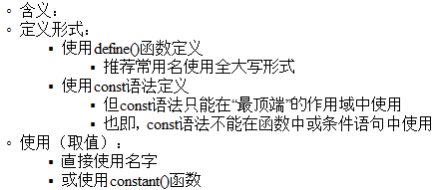
常量：

Slide 20
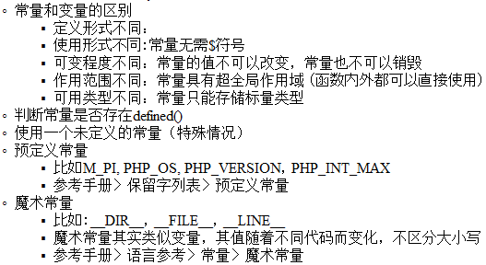
常量：

Slide 21
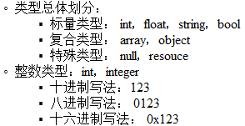
数据类型：

Slide 22
数据类型：
进制转换问题
  十进制转二进制decbin()，除2取余倒着写
  十进制转八进制decoct()，除8取余倒着写
  十进制转十六进制dechex()，除16取余倒着写
  二进制转十进制bindec()，每位数值乘以权值然后相加
  八进制转十进制octdec() ，每位数值乘以权值然后相加
  十六进制转十进制hexdec() ，每位数值乘以权值然后相加
  注意：十进制转为其他进制结果是字符串，其他进制转为十进制要求是字符串形式

Slide 23
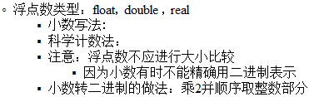
数据类型：

Slide 24
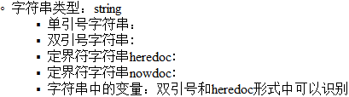
数据类型：

Slide 25
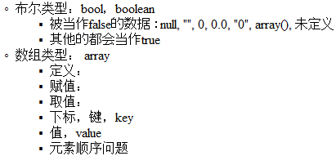
数据类型：

Slide 26
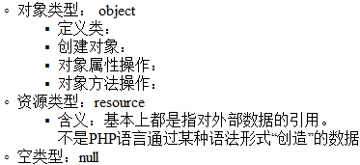
数据类型：

Slide 27
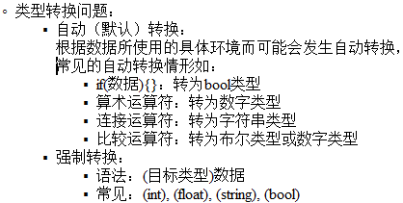
数据类型：

Slide 28

数据类型：

Slide 29
运算符
算术运算符
  一般含义：对数字进行的数学方面的基本计算
  注意取余运算%，先取整，再取余
  自增自减运算符
    常规：对数字进行自加1或自减1。
    字符串：只能自增，且自增的效果就是“下一个字符”
    布尔值递增递减无效
    null递减无效，递增结果为1

Slide 30
运算符
算术运算符
  前自增和后自增的区别（自减类似）：
    前++：先完成变量的递增运算，再返回该变量的值参与别的运算。
    后++：先将原来变量的值临时存储，再将变量值递增，最后再将临时存储的值参与别的运算。
    推论1：如果独立语句中进行自加运算，前自加后自加没有区别 。
    推论2：如果前自加后自加是放在别的语句中，则会有所区别。
    推论3： 前加加比后加加效率略高（在循环中建议使用前加加）。

Slide 31
运算符
比较运算符
  一般比较：
  ==和===比较
  不要对浮点数直接进行大小比较
  不同类型的比较
    有布尔值，转为布尔值比较
    有数字转为数字比较
    两边都是纯数字字符串，转为数字比较
    否则就按字符串比较

Slide 32
运算符
逻辑运算符
  基本： && || ! and（与） or（或）
  短路现象：
    逻辑与短路
    逻辑或短路
字符串运算符
赋值运算符
条件（三目）运算符：

Slide 33
运算符
位运算符
  二进制数字位运算基本规则：
  按位与（&)
  按位或（|）：
  按位非（~）：
  按位左移（<<）：
  按位右移（>>）：
  按位异或（^）：

Slide 34
运算符
位运算符
  补充介绍：原码，反码，补码
    原码：
    反码：
    补码：
    原码 -> 补码， 补码 -> 原码

Slide 35
运算符
数组运算符
  联合（+）：将右边的数组项合并到左边数组的后面，得到一个新数组。如有重复键，则结果以左边的为准
  相等（==）： 如果两个数组具有相同的键名和键值（可以顺序不同，或类型不同），则返回true
  不相等（!=, <>） ：如果两个数组不相等，则返回true
  全等（===）：如果两个数组具有相同的键名和键值且顺序和类型都一样，则返回true
  不全等（!==) ： 如果两个数组不全等，则返回true
错误控制运算符@：

Slide 36
运算符
运算符的优先级问题
  要意识到运算符有优先级问题
  括号最优先，赋值最落后（通常）
  先乘除后加减
  算术运算符〉比较运算符〉逻辑运算符（除了“非”运算）

Slide 37
流程控制：
流程图基本符号
  圆角矩形：表示“开始”与“结束”。
  矩形：表示一般执行语句
  菱形：表示条件判断
  平行四边形：表示输入输出
  箭头：表示执行流程

Slide 38
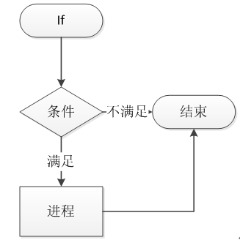
流程控制：
if分支结构：

Slide 39
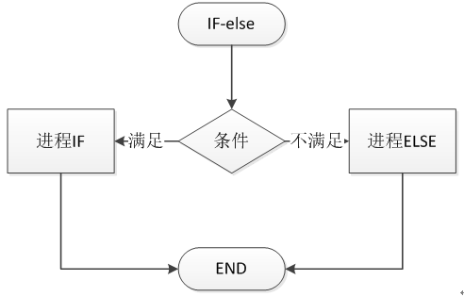
流程控制：
if-else分支结构：

Slide 40
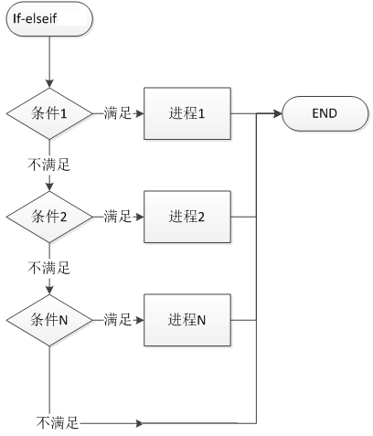
流程控制：
if-elseif
分支结构：

Slide 41
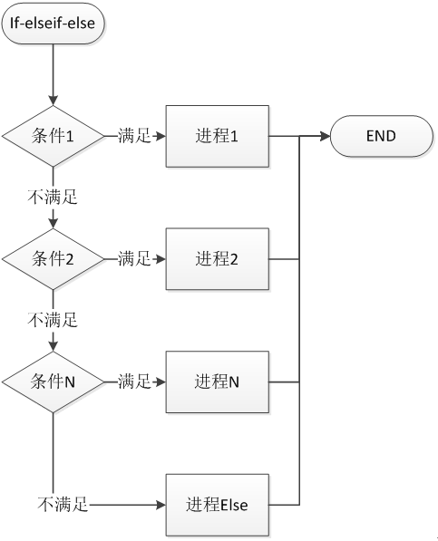
流程控制：
if-elseif-else
分支结构：

Slide 42
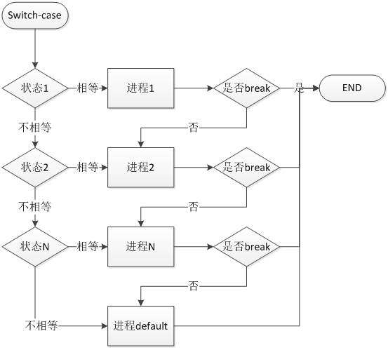
流程控制：
switch-case
分支结构：
break的作用
不使用break
的技巧

Slide 43
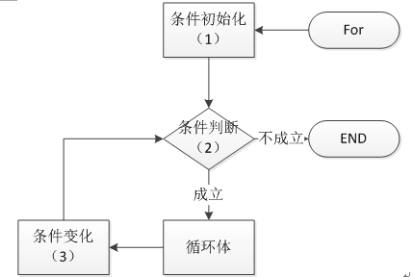
流程控制：
for循环：
for(条件初始化1;条件判断2;条件变化3) { 循环体 }

Slide 44
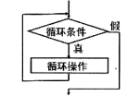
流程控制：
while循环：
while(条件判断) { 循环体 }
while
end

Slide 45
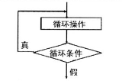
流程控制：
do while循环：
do { 循环体 } while(条件判断);
do while
end

Slide 46
流程控制：
循环三要素：
  循环变量的初始化
  循环变量的条件判断
  循环变量值的改变
循环的中断：
  break
  continue
  中断层级

Slide 47
流程控制：
流程控制的替换语法：
把左大括号替换为冒号“:”，把右大括号替换为该流程控制结构对应的结束关键字，有如下一些：
  if ( ... ) : 。。。。 endif;
  if ( ... ) : 。。。else: 。。。 endif;
  if ( ... ): 。。。elseif( ... ) : 。。。 elseif( ... ): 。。。 else: 。。。 endif;
  switch( ... ) : case ... case ... endSwitch;
  while(...): 。。。endwhile;
  for(...; ...; ...)::。。。 endfor;

Slide 48
流程控制：
goto语句
  基本形式：
  注意事项：
    不能跳入循环中
    不能跳入函数中或从函数中跳出
    不能跳出文件外
控制脚本执行进度
  die() / exit()：停止脚本运行并可以输出信息
  sleep()：让脚本“暂停”多长时间(秒)然后再继续运行

Slide 49
文件加载：
综述：include, require, include_once, require_once
基本语法：
  include("文件路径及文件名");
文件路径问题
  相对路径： ./ ../
  绝对路径：
    本地绝对路径：c:/abc/def/
    网络绝对路径：http://www.abc.com
  无路径设定（只给出文件名）

Slide 50
文件加载：
include_path设置，set_include_path(), get_include_path()
文件载入过程
require 和include的区别
require 和require_once的区别
在被载入文件中 return 关键字的作

Slide 51
函数
基本使用
  函数定义形式
  函数调用形式
  函数调用流程分析
    开始调用：实际参数传数据给形式参数
    程序执行流程进入到函数中（一个独立的运行空间），跟全局执行空间是隔离的
    按常规的程序逻辑执行函数中的代码
    如果碰到return语句，则终止函数的执行，跳回函数开始调用的位置；
    如果执行到函数的最后位置，也同样跳回函数开始调用的位置

Slide 52
函数
函数参数
  形式参数，形参，parameter
  实际参数，实参，arguement
  参数传值问题
    简单赋值：
    值传递：
    引用传递：

Slide 53
函数
函数参数
  参数的默认值
    形式：形式参数上给其赋值（就是默认值）
    要求：
      默认值不能是对象或资源类型；
      默认值只能是常量表达式，不能是变量（值）
      默认值参数必须放在非默认值参数的右边
      调用函数的时候，对应有默认值的参数可以给值，也可以不给值
        如果给值，则该对应形式参数使用给定的值
        如果不给值，则该对应形式参数使用默认值

Slide 54
函数
函数参数
  参数的数量问题
    常规：实际参数数量跟形式参数一致，
    实际参数数量多于形式参数，不报错，
    实际参数数量少于形式参数，则分为：
      实际参数数量少于形式参数的非默认参数数量，则报错
      实际参数数量不少于形式参数的非默认参数数量，则不报错，不够部分，使用默认参数值
    不定参数数量的情形：
      在函数内部，使用func_get_args()获取所有传递过来的实际参数值，结果是一个数组
      在函数内部，使用func_get_arg(n)获得第n个参数（n从0开始）
      在函数内部，使用func_num_args()获得所有实际参数的个数

Slide 55
函数
函数参数
  函数的返回值
    常规形式返回
      值返回（标量和数组类型）
      引用返回（对象和资源类型）
    强制引用返回(&)，做法
      定义函数使用&符号：function &f1(){....}
      调用函数使用&符号：$v1 = &f1();
      要求：return语句返回的值必须是变量值（即变量）。

Slide 56
函数
变量作用域
  局部作用域（局部变量）
  全局作用域（全局变量）
  静态作用域（静态变量）
  超全局作用域（超全局变量）
  局部访问全局变量
    使用$GLOBALS超全局数组
    global关键字：用来设定一个局部变量来引用某个全局变量，删掉该局部变量，全局变量仍然存在
  全局访问局部
    通过引用传递的方式向形参传递一个引用实参变量
    通过引用返回的方式返回函数中的变量值

Slide 57
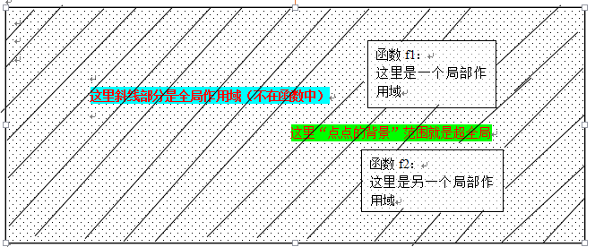
函数
变量作用域

Slide 58
函数
函数的其他形式
  可变函数
  匿名函数
有关函数的系统函数
  function_exists()
  create_function()
  func_get_arg()
  func_get_args()
  func_num_args()

Slide 59
函数
函数相关编程思想
  递推思想（迭代思想）
  递归思想

Slide 60
函数
常用内部函数
  字符串函数：
  时间函数：
  数学函数：

Slide 61
数组
数组基础
  定义（多种形式）
  取值
  赋值（多种形式）
数组分类
  从键值关系来分：
    分为关联数组和索引数组
  从数组层次来分：
    一维数组
    多维数组
    混合数组

Slide 62
数组
数组遍历
  foreach基本语法
  数组指针与遍历原理（流程）
指针合法吗
数组指针
初始化
N
END
Y
执行
循环体
foreach开始
指针后
移一位
给值变量和
键变量赋值

Slide 63
数组
数组遍历
  细节深入：
    foreach也是正常的循环语法结构，可以有break和continue等操作
    遍历过程中值变量默认的传值方式为值传递。
    遍历过程中值变量可以人为设定为引用传值，此时遍历的过程就是在原数组上直接进行。
    foreach默认是原数组上进行遍历。但如果在遍历过程中对数组进行了某种修改或某种指针性操作，则会复制数组后在复制的数组上进行遍历循环。

Slide 64
数组
数组函数
  指针相关函数： reset, current, key, next, prev, end, each
  数组单元操作函数： array_pop，array_push, array_shift, array_unshift, array_slice, array_splice
  排序与查找函数： sort， asort， ksort， usort, in_array, array_key_exists, array_search
  其他函数： count, array_reverse, array_merge, array_sum, array_keys, array_values,

Slide 65
数组
数组排序算法
  冒泡排序
  选择排序
  插入排序
  快速排序
数组查找算法
  顺序查找
  二分查找

Slide 66
错误处理
错误的分类：
错误的分级：
错误的触发：
显示错误报告：
记录错误日志：
自定义错误处理器：

Slide 67
错误处理
错误的分类：
  语法错误：
  运行时错误：
  逻辑错误：

Slide 68
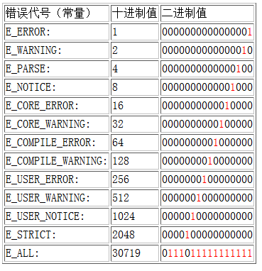
错误处理
错误的分级：

Slide 69
错误处理
错误的触发：
  程序运行时触发：
    如果有语法错误，或程序运行的时候发现有错误，则就会根据错误报告的设定来显示错误信息。
  用户使用代码人为触发：
    我们可以使用函数来触发用户自定义错误（3种），如下所示：
    trigger_error("错误提示文字", 错误类型T);
    可用的错误类型T包括：E_USER_ERROR, E_USER_WARNING, E_USER_NOTICE

Slide 70
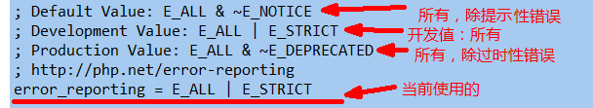
错误处理
显示错误报告：
  display_errors = On || Off
  error_reporting = E_ALL | E_STRICT
  ini_set('display_errors', 1);
  ini_set('error_reporting', E_ALL | E_STRICT);

Slide 71
错误处理
记录错误日志：
  log_errors = On || Off
  error_log = "错误日志文件名"
  ini_set("log_errors", 1);
  int_set("error_log","错误日志文件名");

Slide 72
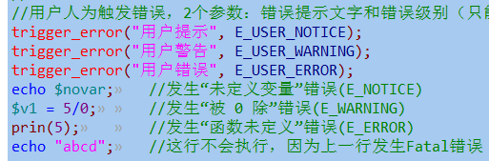
错误处理
自定义错误处理器：
  set_error_handler("函数名errorHanler");
  function errorHandler($errNo, $errMsg, $errFile, $errLine) {
  echo "<br />错误号：" . $errNo . '，消息：' . $errMsg;
  echo "[[ in $errFile ]] ($errLine)";
  }

Slide 73
PHP面向对象
PHP面向对象的学习内容主要包括：
  自面向对象编程思想介绍：
  面向对象基本概念：
  类中成员member：
  类的继承：
  设计模式：
  类的扩展：
  有关类与对象的其他相关技术：

Slide 74
PHP面向对象
自面向对象编程思想介绍：
  传统的面向过程的编程思想：
    将要实现的功能描述为一个从开始到结束的连续的“步骤(过程)”。
    依次逐步完成这些步骤。如果步骤较大，又可以将该步骤再次细分为子步骤，以此类推。
    程序从头开始执行一直到结尾并得到所需结果
  现代的面向对象的编程思想
    将要实现的功能描述为一个“对象/物体”完成的任务
    完成该最终功能的过程中需要实现其他中间功能（过程），则再去调用其它对象（或也可能是自己本身）来实现该中间功能。
    整个系统的完成（功能的实现）看作是一个一个对象在发挥其各自的“能力”并在内部进行协调有序的调用过程

Slide 75

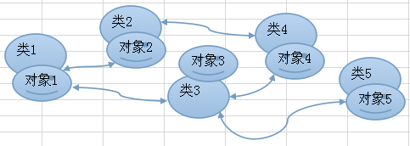
PHP面向对象
自面向对象编程思想介绍：
  传统的面向过程的编程思想(图示)：
  现代的面向对象的编程思想(图示)

Slide 76
PHP面向对象
面向对象基本概念：
  类与对象：
    类是描述一类事物的一个总称，是具有相同特征特性的该类事物的一个通用名字（称呼）
    对象是一个明确的具体的“物体”，是某个类中的一个“实物”（相对来说，类就是一种抽象的泛称）
    一个类决定了一个对象所具有的所有特征特性信息
    一个对象的所有特征特性信息，都是由其所属的类决定的，但每个对象又很有可能有自己不同的特征特性信息
    语法上，一个类内部可以具有自己的“变量”和“函数”，但此时在技术术语上就对应地称为“属性”和“方法”。一个类也可以有自己的常量

Slide 77
PHP面向对象
面向对象基本概念：
  类的定义：
  类中属性property：
  类中方法method：
  类的使用：用于实例化一个对象
  对象的使用：要么使用其属性，要么使用其方法。使用属性，就当作一个变量看待。使用方法，就当作一个函数看待。

Slide 78
PHP面向对象
类中成员member：
  一般属性：
  一般方法：
    $this关键字：
  静态属性：
  静态方法：
    self关键字
  类常量：
  构造方法：
  析构方法：

Slide 79
PHP面向对象
类的继承：
  基本含义
  PHP的单继承特性
  访问控制控制修饰符：
    公有的public：
    保护的protected：
    私有的private：
  parent关键字

Slide 80
PHP面向对象
类的继承：
  重写override：
    什么叫重写？
    为什么要重写？
    重写什么？
    重写的访问修饰符要求：
    私有成员的重写问题：
  最终类final class：
  最终方法：final method：

Slide 81
PHP面向对象
设计模式：
  工厂模式：
    一种专门用于“生产”某种（类）对象的一个类
  单例模式：
    一种只能new出一个对象的类

Slide 82
PHP面向对象
类的扩展：
  抽象类abstract class：
  抽象方法abstract method：
  重载技术：
    属性重载：
    方法重载：

Slide 83
PHP面向对象
接口技术：
  什么是接口？
    interface 接口名{常量或抽象方法定义...}
  为什么需要接口？
  接口的定义形式：
  接口的实现：使用接口被称为接口的“实现”，其实就是类似“继承”
  接口的多实现：
  接口常量：
  接口继承

Slide 84
PHP面向对象
有关类与对象的其他相关技术：
  类的自动加载：
  对象的复制（克隆）：
  对象的遍历：
  对象的类型转换：
  PHP内置标准类：

Slide 85
PHP面向对象
有关类与对象的其他相关技术：
  与类有关的魔术常量：
    __CLASS__，__METHOD__
  与类有关的其他魔术方法：
    __sleep(),__wakeup(), __tostring(), invoke()
  与类有关的系统函数：
    class_exists(), interface_exists(), get_class(),get_parent_class(), get_class_methods(), get_class_vars(), get_declare_classes()
  与对象有关的系统函数：
    is_object()，get_object_vars()
  与类有关的运算符：instanceof

Slide 86
谢谢
.
Thank You !

